Slide 1


Impariamo il coreano!
Livello 0
Con prof. Ropi Oppa

Slide 2


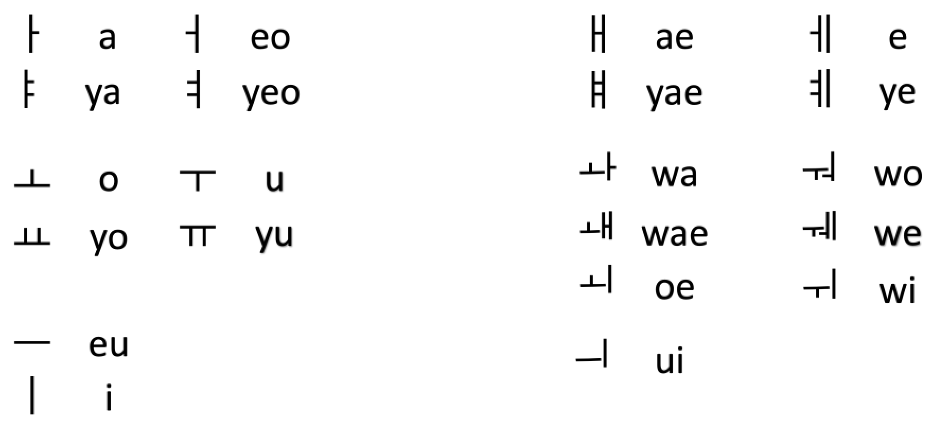
Chi è l’inventore dell’alfabeto coreano?
Capitolo 1
Vocali
In coreano ci sono, principalmente
10 vocali semplici e 11 vocali complesse
Andiamo a vedere le 10 vocali semplici!
목차

Slide 3









Chi è l’inventore dell’alfabeto coreano?
목차

Slide 4
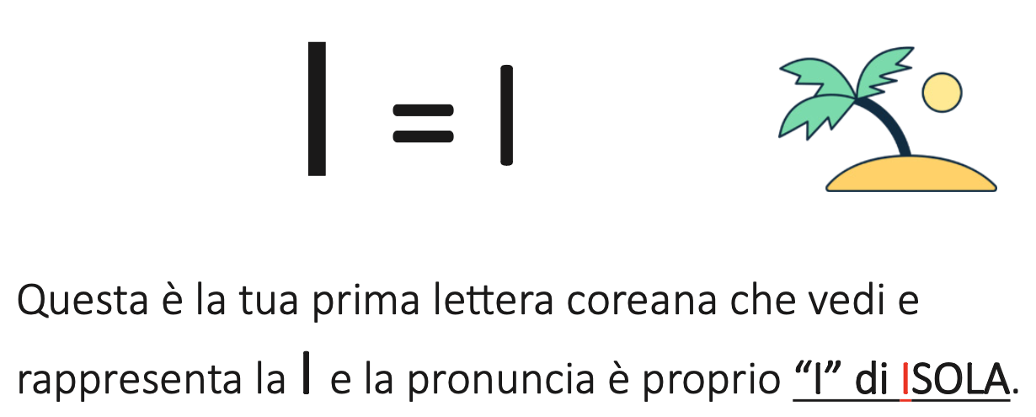
Chi è l’inventore dell’alfabeto coreano?
목차

Slide 5
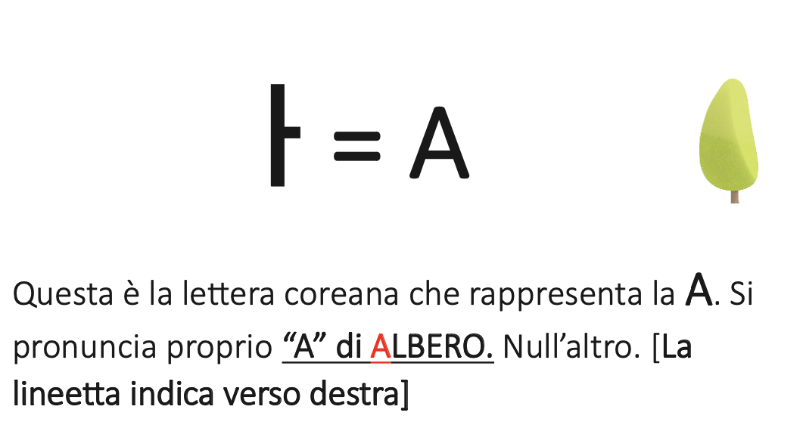



Chi è l’inventore dell’alfabeto coreano?
목차

Slide 6
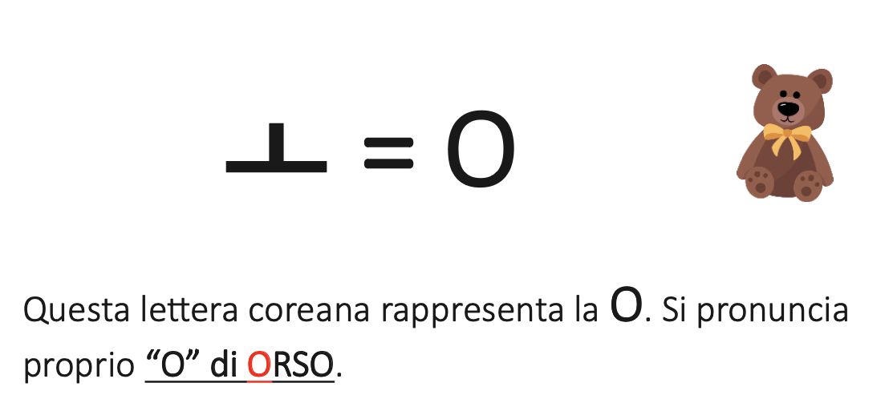
Chi è l’inventore dell’alfabeto coreano?
목차

Slide 7
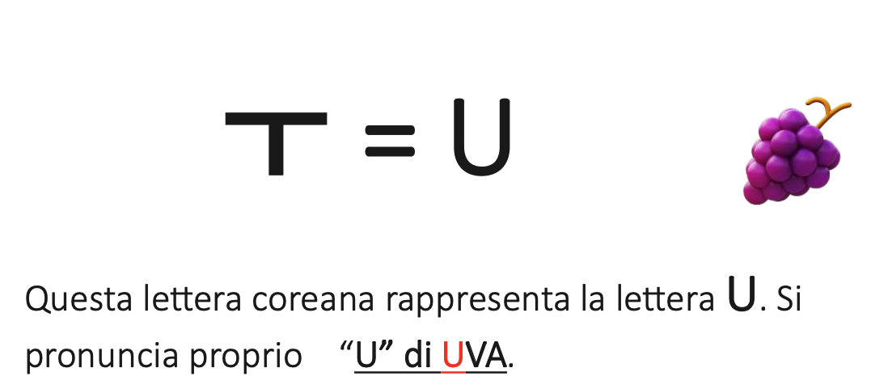



Chi è l’inventore dell’alfabeto coreano?
목차

Slide 8
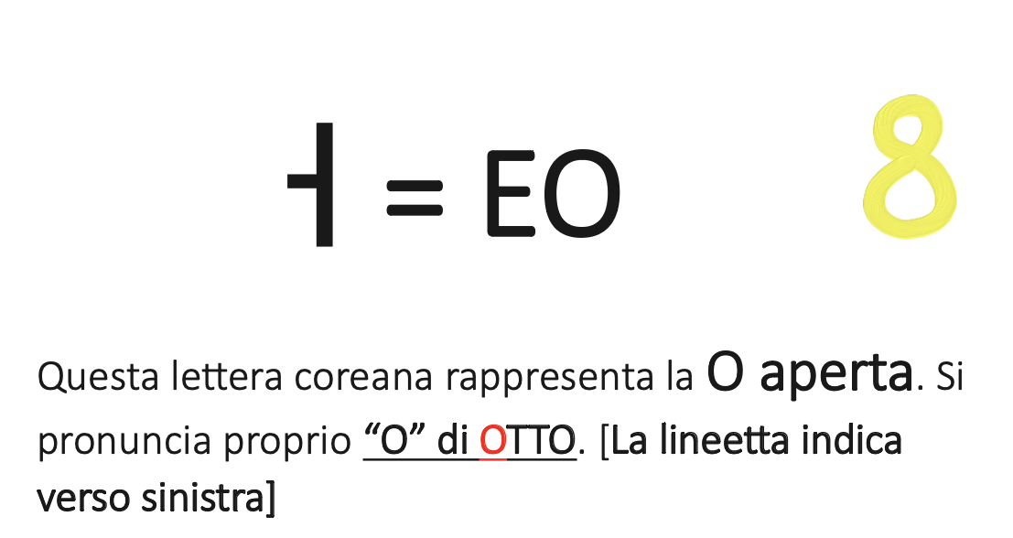




Chi è l’inventore dell’alfabeto coreano?
목차

Slide 9
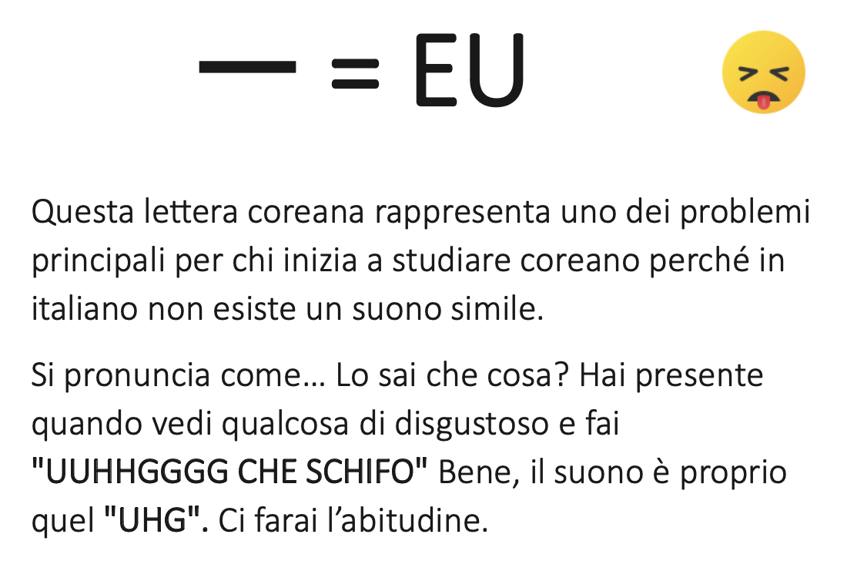



Chi è l’inventore dell’alfabeto coreano?
목차

Slide 10
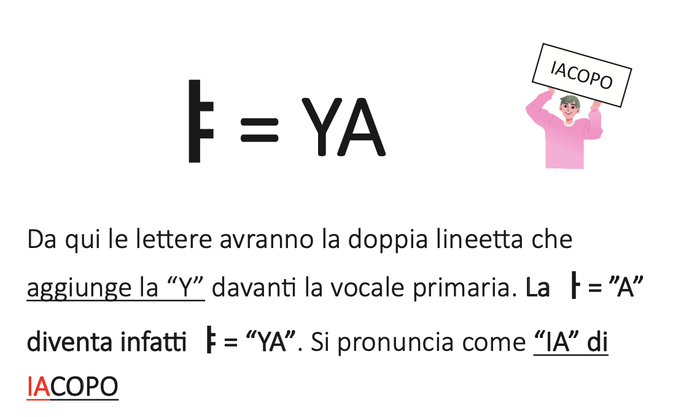
Chi è l’inventore dell’alfabeto coreano?
목차

Slide 11
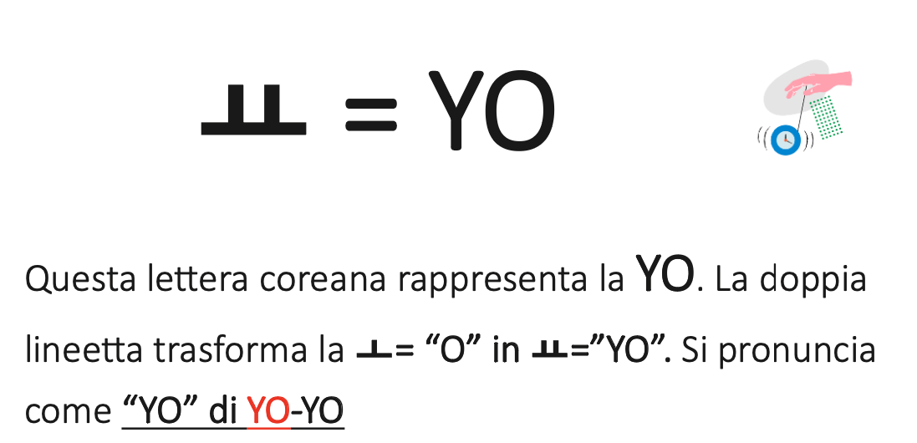
Chi è l’inventore dell’alfabeto coreano?
목차

Slide 12
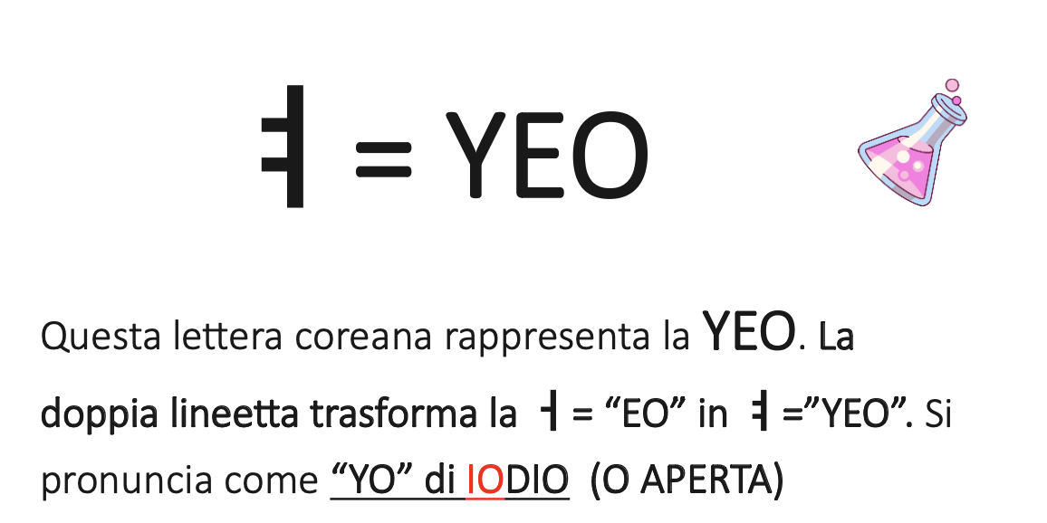
Chi è l’inventore dell’alfabeto coreano?
목차

Slide 13
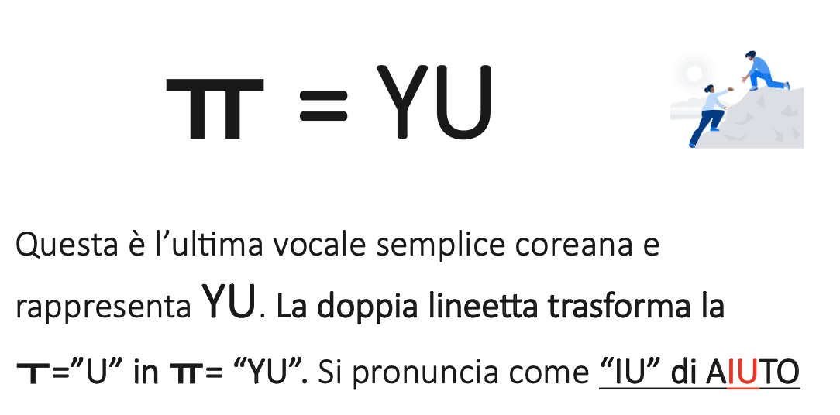
Chi è l’inventore dell’alfabeto coreano?
목차

Slide 14




Chi è l’inventore dell’alfabeto coreano?
Fantastico! Avete completato tutte le vocali “semplici” coreane!
Vediamo ora le 11 vocali “complesse”
목차

Slide 15
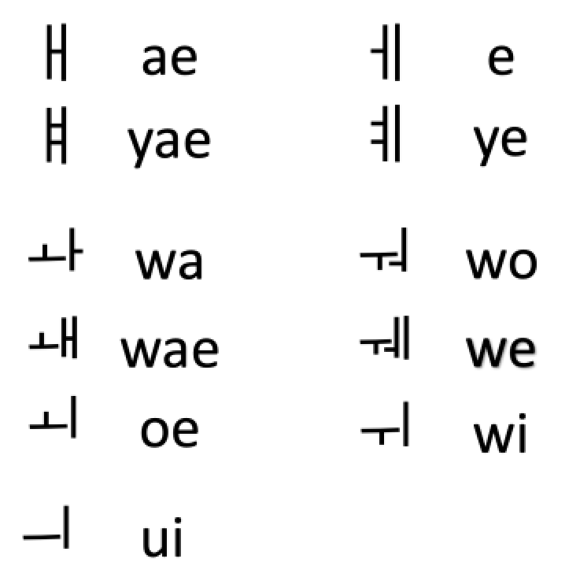
Chi è l’inventore dell’alfabeto coreano?
Queste vocali si chiamano così non perché siano più difficili ma perché,
per essere rappresentate usano più linee
(Per capirci ㅐ → ㅏ+ㅣ = ㅐ). Vediamole insieme!
목차

Slide 16
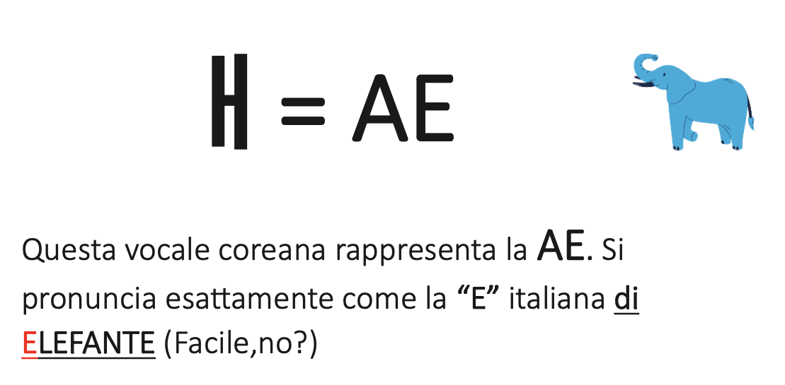
Chi è l’inventore dell’alfabeto coreano?
목차

Slide 17
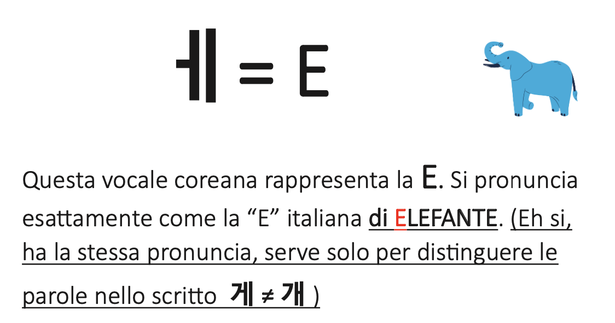
Chi è l’inventore dell’alfabeto coreano?
목차

Slide 18
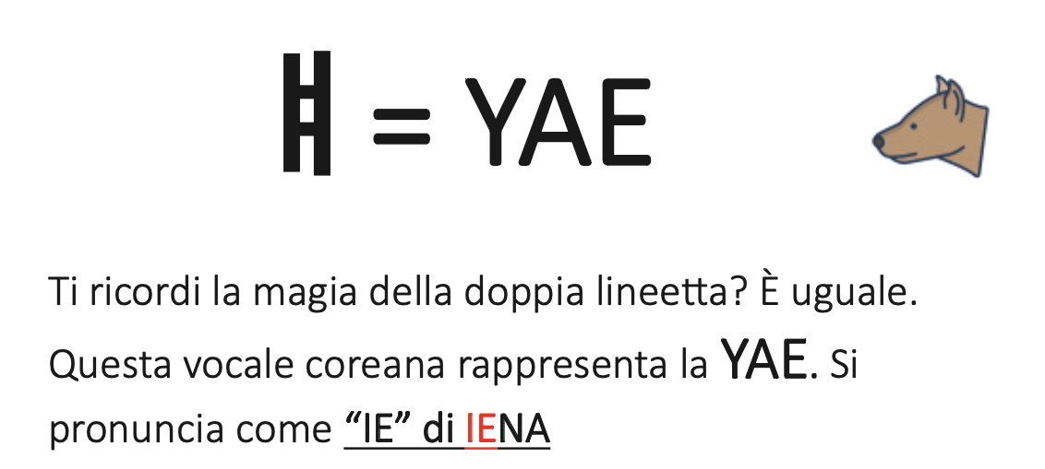
Chi è l’inventore dell’alfabeto coreano?
목차

Slide 19
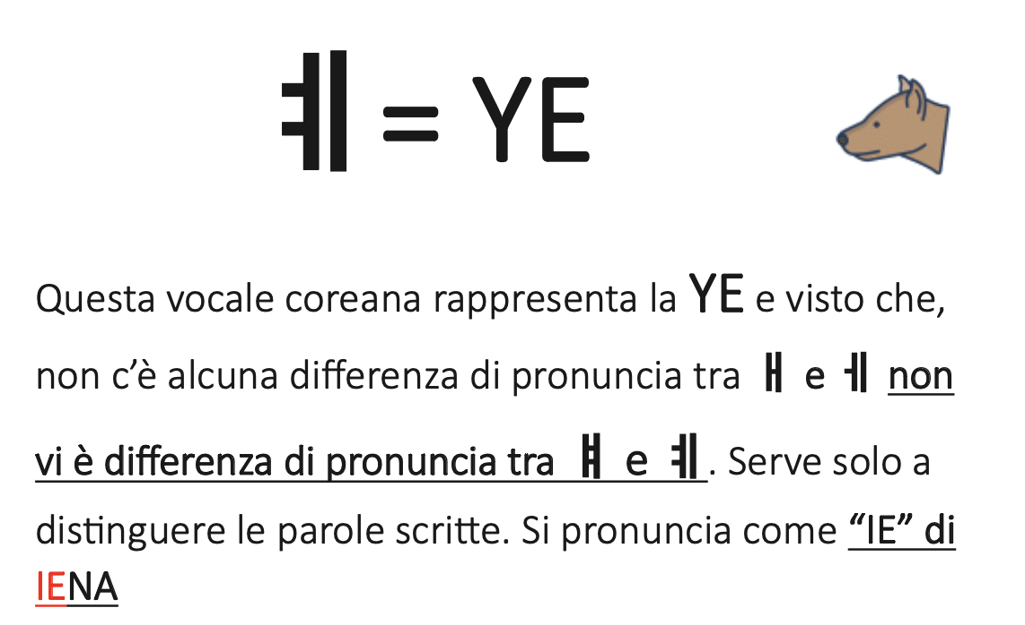
Chi è l’inventore dell’alfabeto coreano?
목차

Slide 20
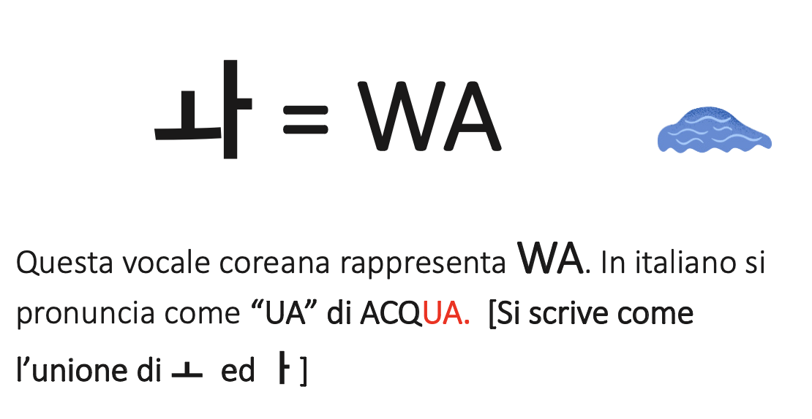
Chi è l’inventore dell’alfabeto coreano?
목차

Slide 21
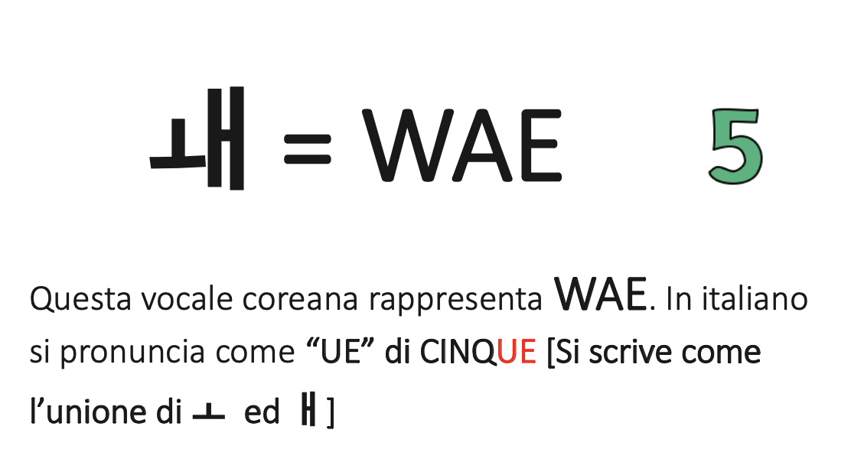

Chi è l’inventore dell’alfabeto coreano?
목차

Slide 22
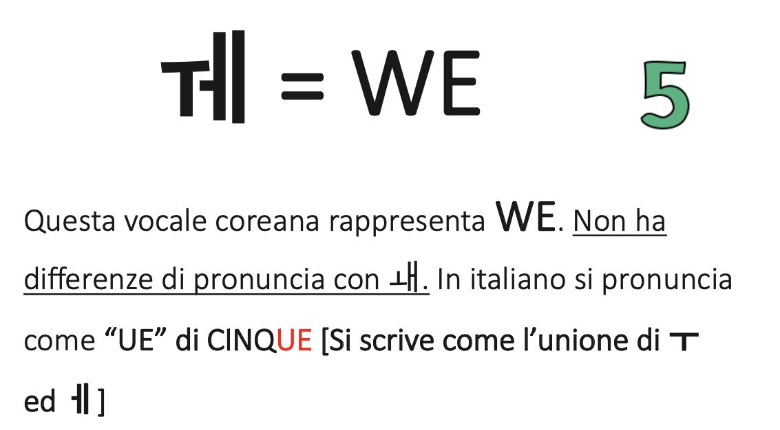
Chi è l’inventore dell’alfabeto coreano?
목차

Slide 23
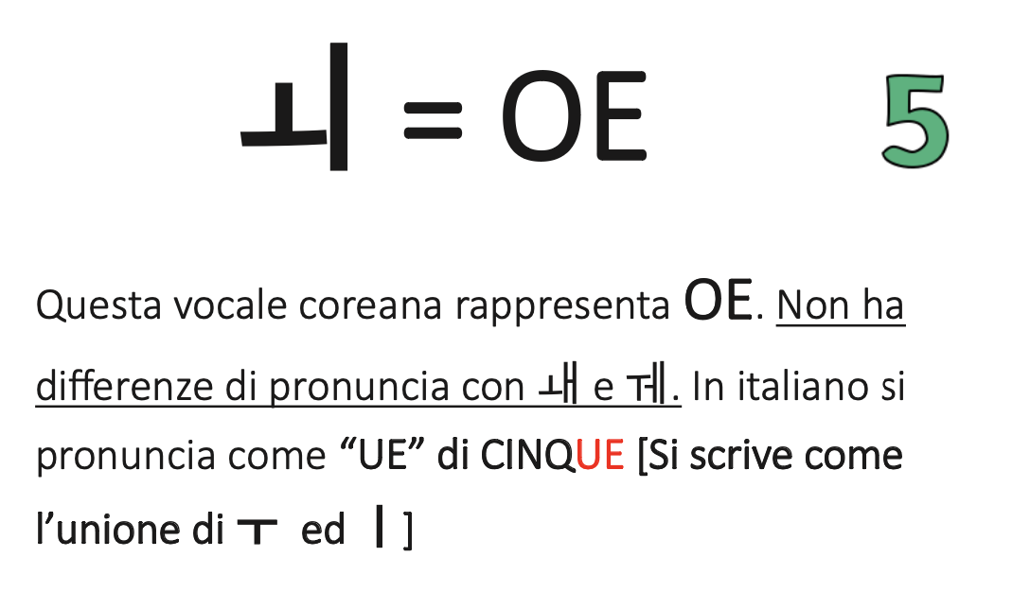







Chi è l’inventore dell’alfabeto coreano?
목차

Slide 24
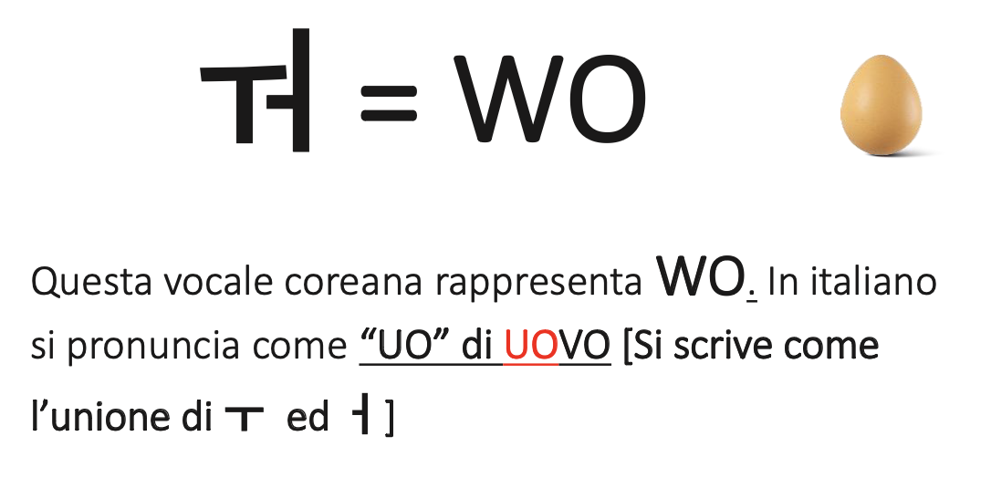
Chi è l’inventore dell’alfabeto coreano?
목차

Slide 25
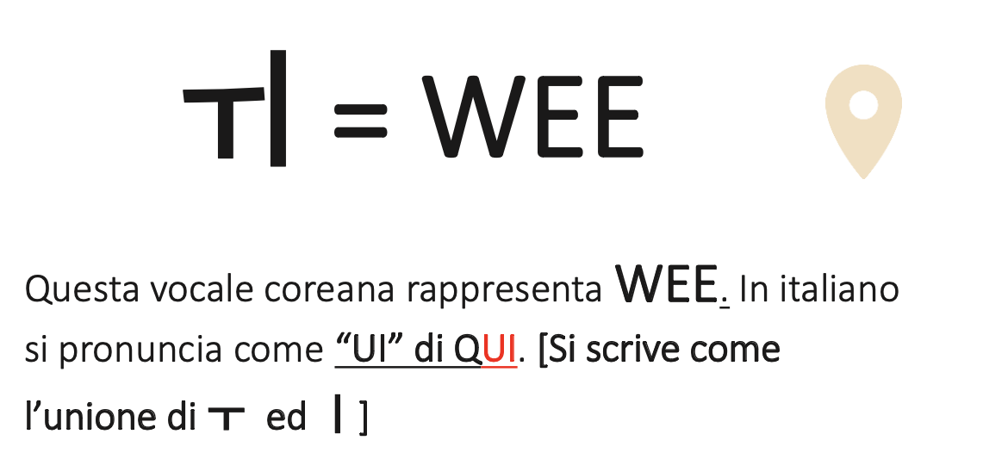

Chi è l’inventore dell’alfabeto coreano?
목차

Slide 26
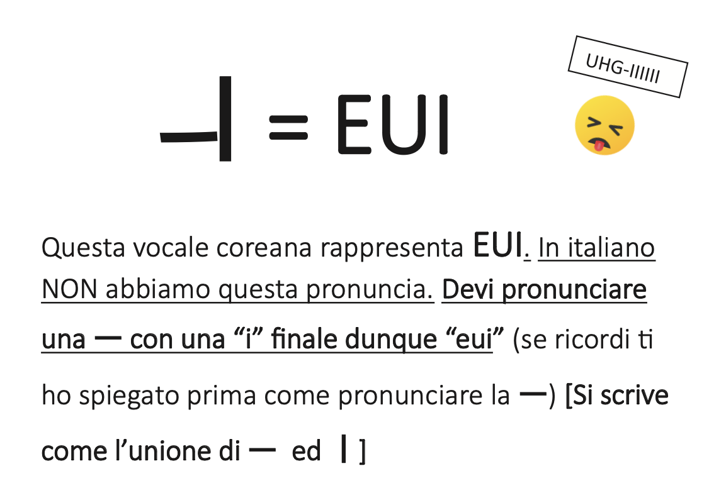



Chi è l’inventore dell’alfabeto coreano?
목차

Slide 27
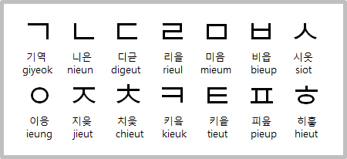





Capitolo 2
Consonanti
Chi è l’inventore dell’alfabeto coreano?
Ottimo, abbiamo completato le vocali, direi di passare
alle consonanti (che sono più semplici tranquillo).
Abbiamo 14 consonanti semplici e 5 doppie.
Molte delle consonanti coreane possono essere lette
in 2 modi diversi a seconda della posizione, ma ci
arriveremo tra poco. Intanto vediamole!
목차

Slide 28
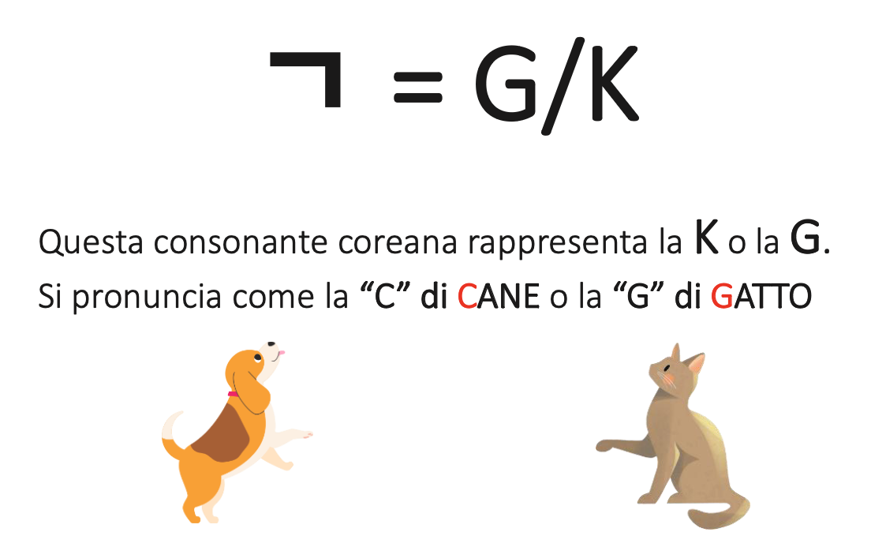



Chi è l’inventore dell’alfabeto coreano?
목차

Slide 29
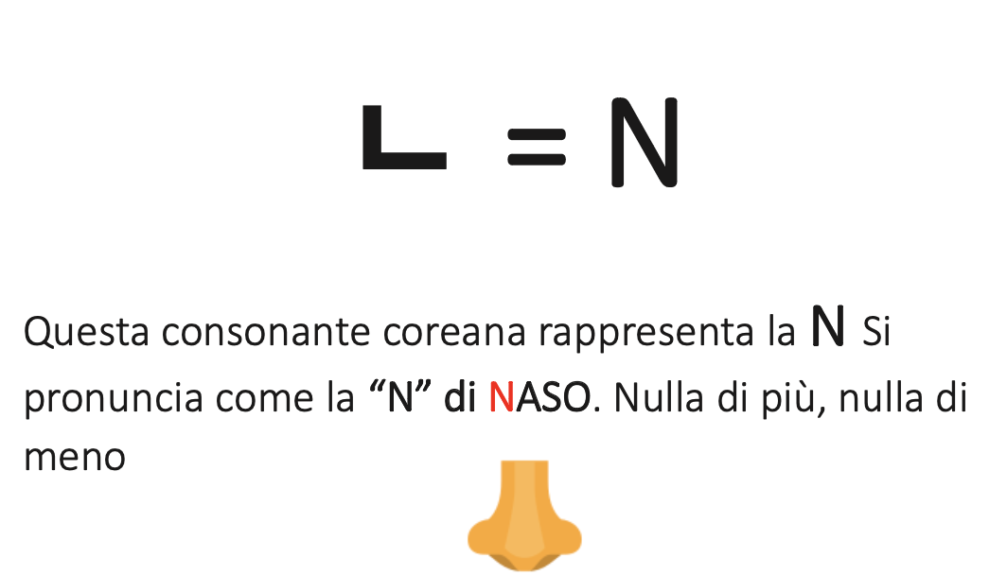
Chi è l’inventore dell’alfabeto coreano?
목차

Slide 30
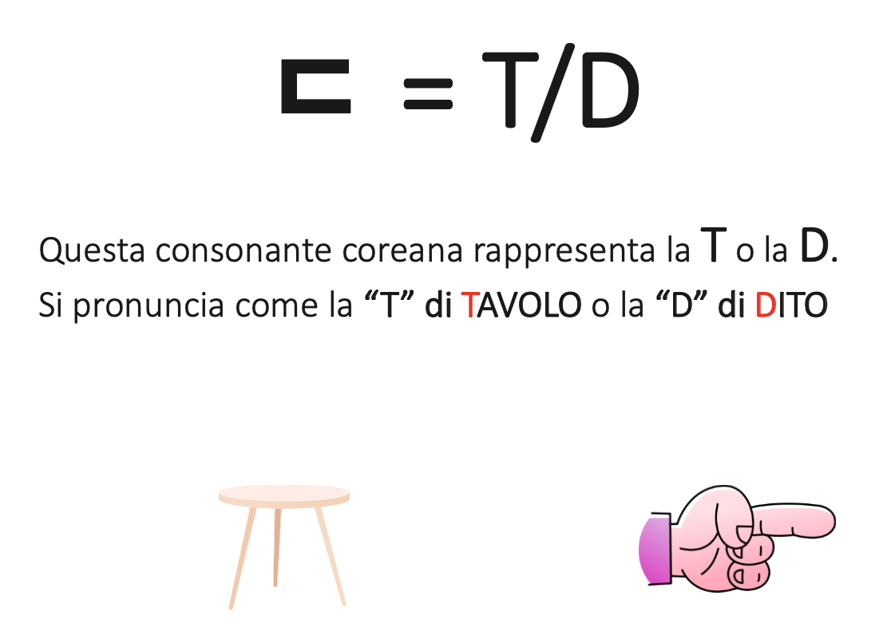

Chi è l’inventore dell’alfabeto coreano?
목차

Slide 31
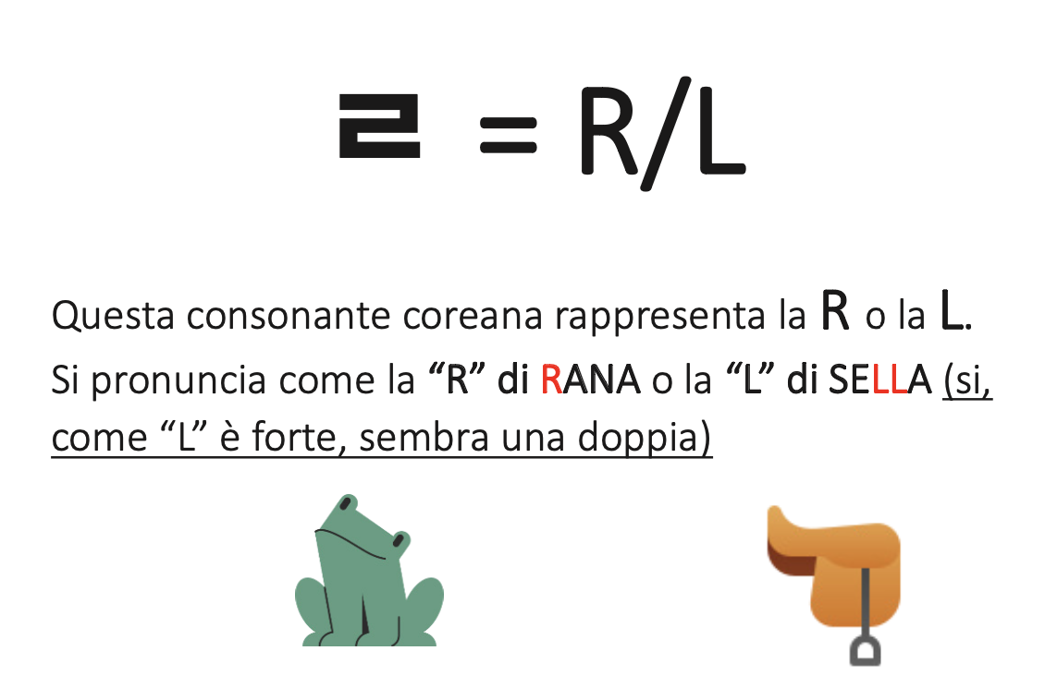








Chi è l’inventore dell’alfabeto coreano?
목차

Slide 32
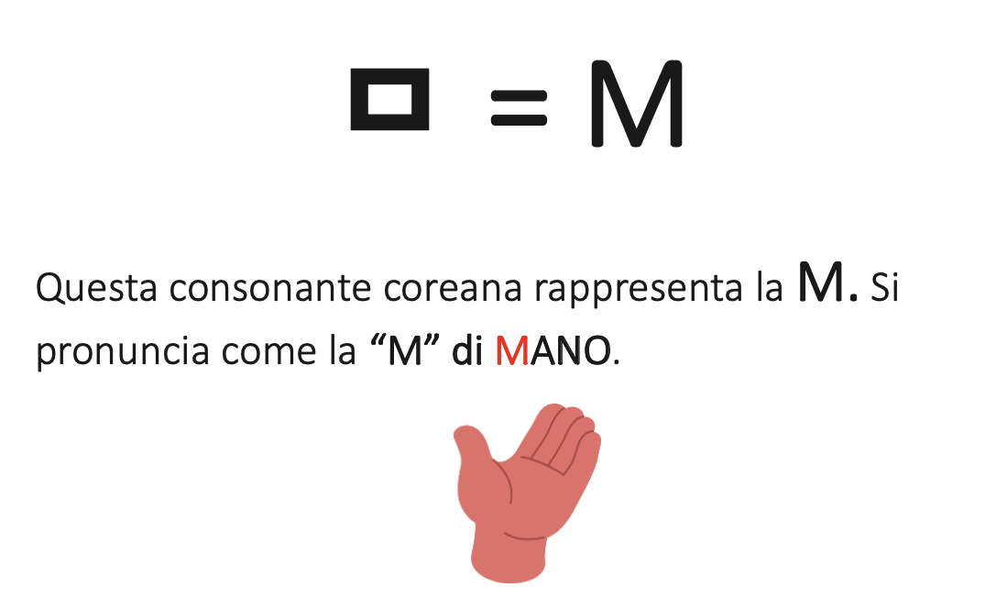



Chi è l’inventore dell’alfabeto coreano?
목차

Slide 33
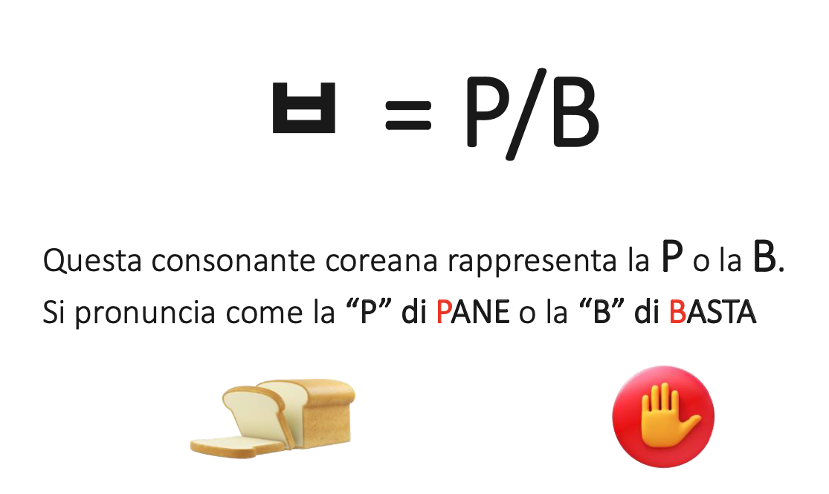


Chi è l’inventore dell’alfabeto coreano?
목차

Slide 34
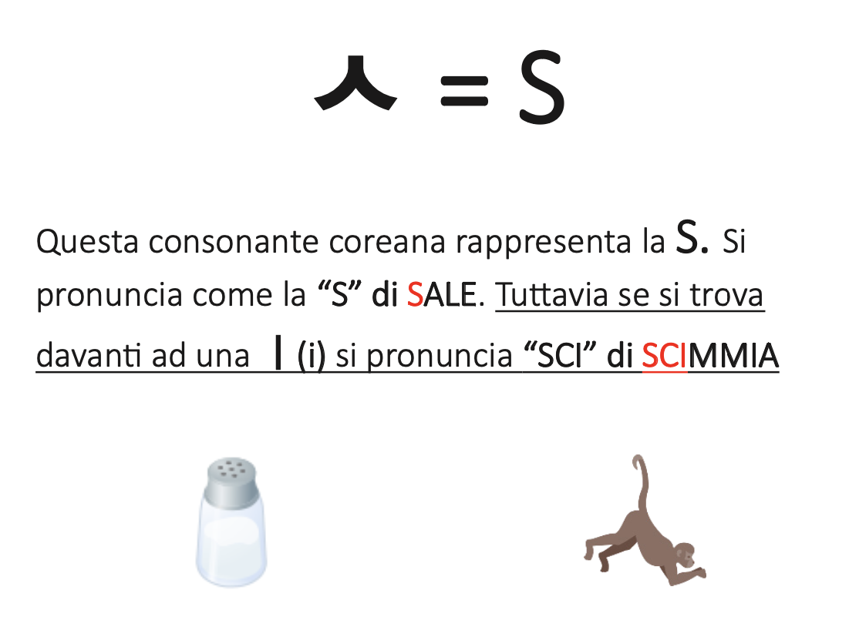





Chi è l’inventore dell’alfabeto coreano?
목차

Slide 35
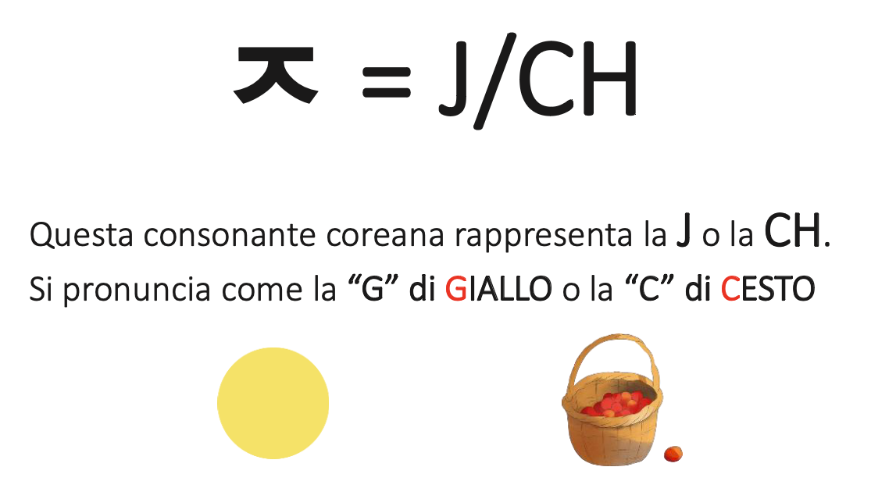




Chi è l’inventore dell’alfabeto coreano?
목차

Slide 36
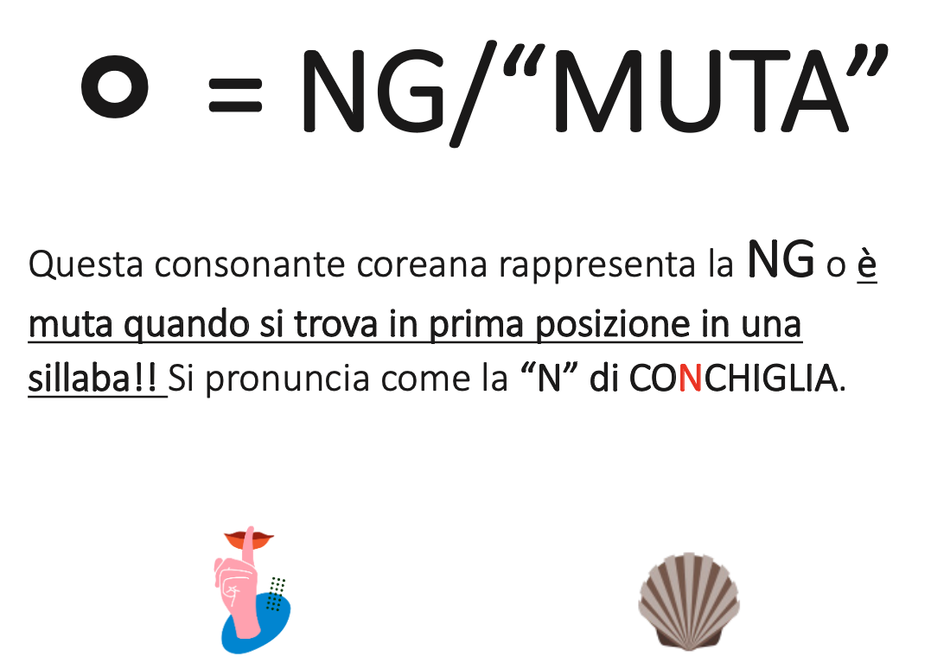





Chi è l’inventore dell’alfabeto coreano?
목차

Slide 37
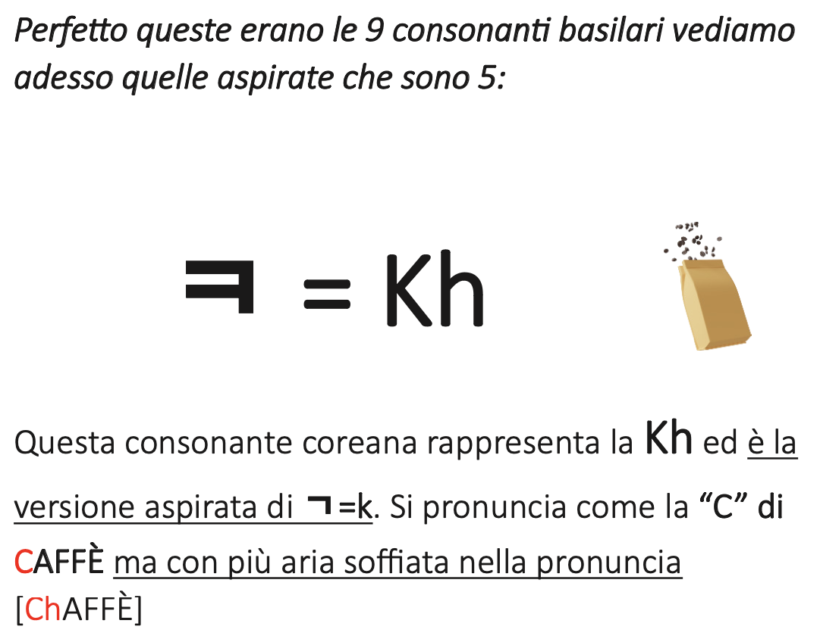



Chi è l’inventore dell’alfabeto coreano?
목차

Slide 38
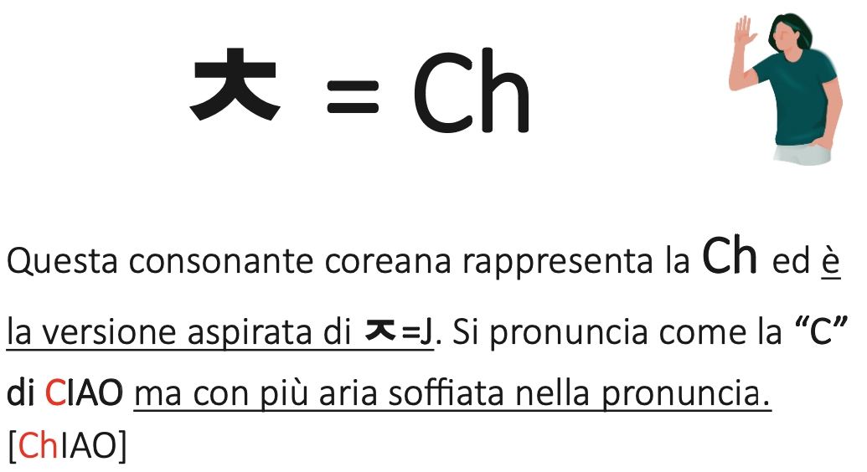
Chi è l’inventore dell’alfabeto coreano?
목차

Slide 39
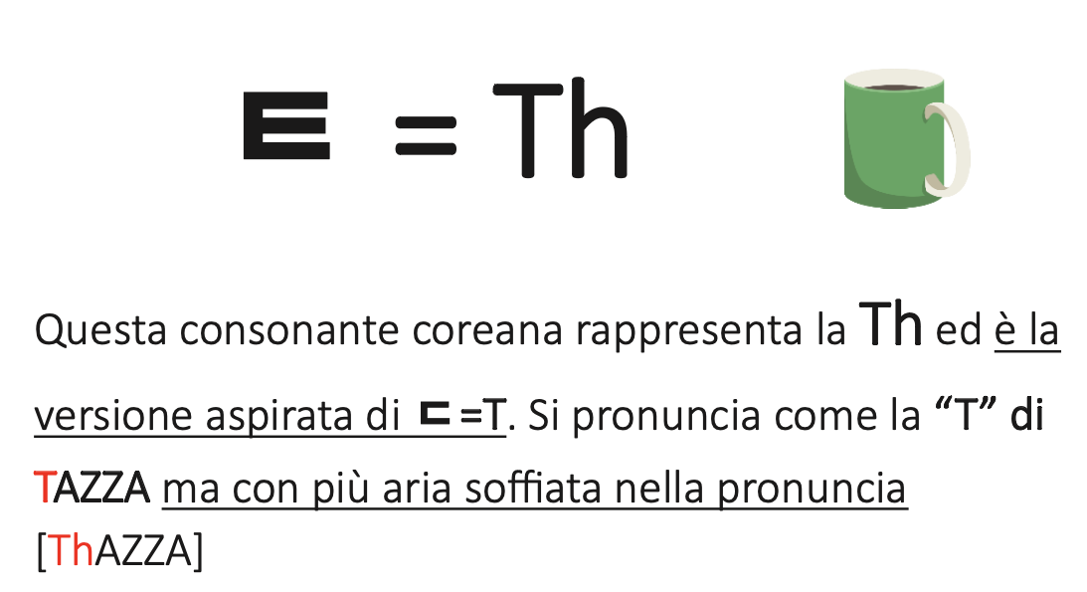

Chi è l’inventore dell’alfabeto coreano?
목차

Slide 40
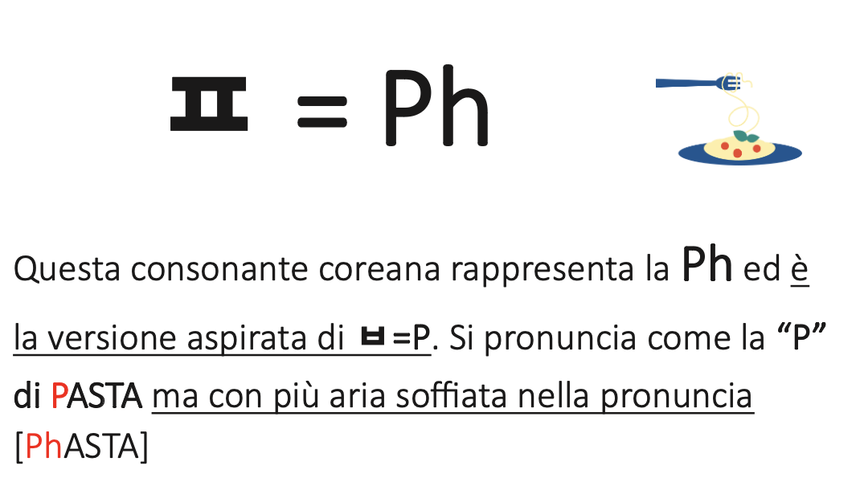

Chi è l’inventore dell’alfabeto coreano?
목차

Slide 41
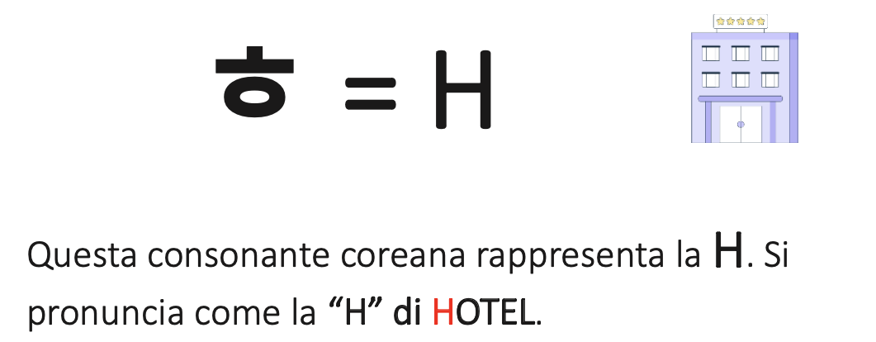


Chi è l’inventore dell’alfabeto coreano?
목차

Slide 42
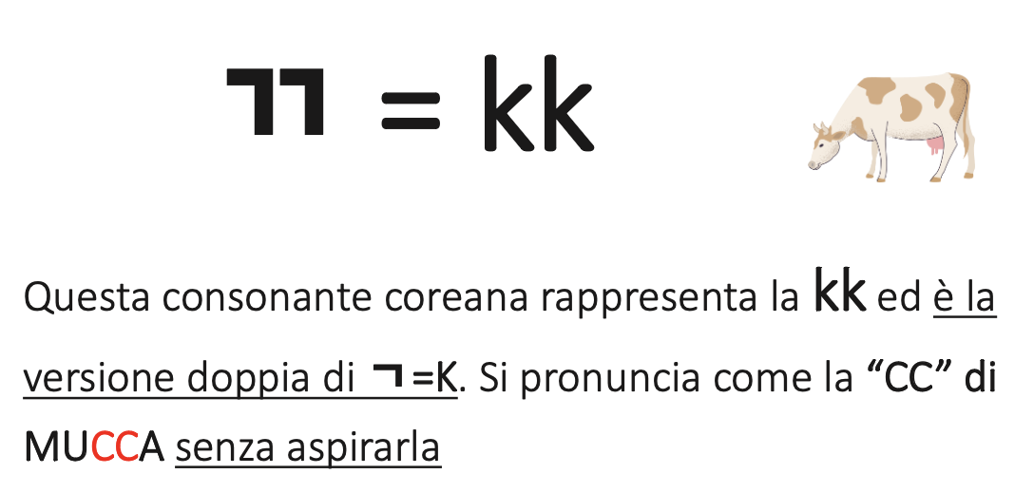

Chi è l’inventore dell’alfabeto coreano?
E infine, abbiamo le 5 doppie consonanti e abbiamo finito!
Che sono: ㄲ - ㄸ - ㅃ - ㅉ - ㅆ
목차

Slide 43
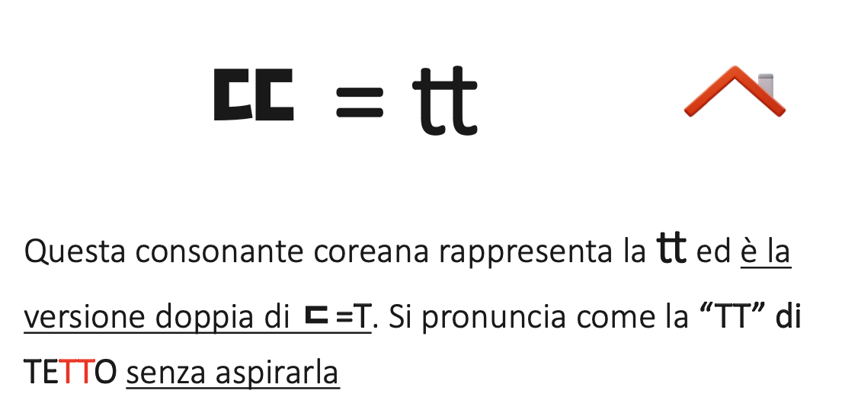



Chi è l’inventore dell’alfabeto coreano?
목차

Slide 44
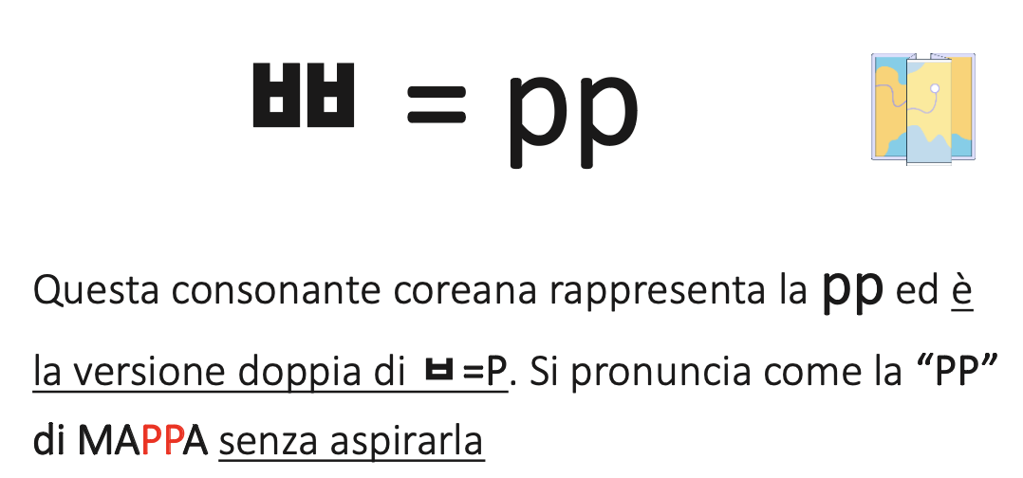


Chi è l’inventore dell’alfabeto coreano?
목차

Slide 45
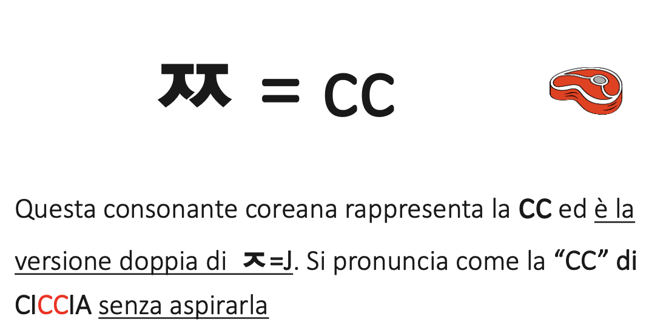

Chi è l’inventore dell’alfabeto coreano?
목차

Slide 46
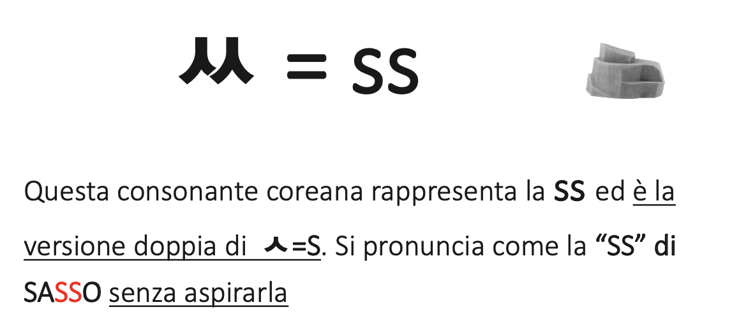
Chi è l’inventore dell’alfabeto coreano?
목차

Slide 47
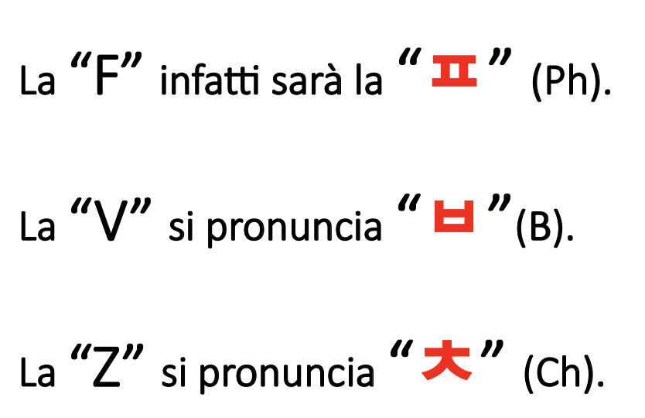
Chi è l’inventore dell’alfabeto coreano?
Ottimo! Abbiamo concluso con tutte le lettere coreane!
Ma aspetta un attimo…
Ma la “F” - “V” - “Z”?
Come lo dicono in coreano?
목차
È molto semplice, non esistono.
In coreano, infatti, queste lettere vengono pronunciate tramite i suoni più vicini ad esse.

Slide 48
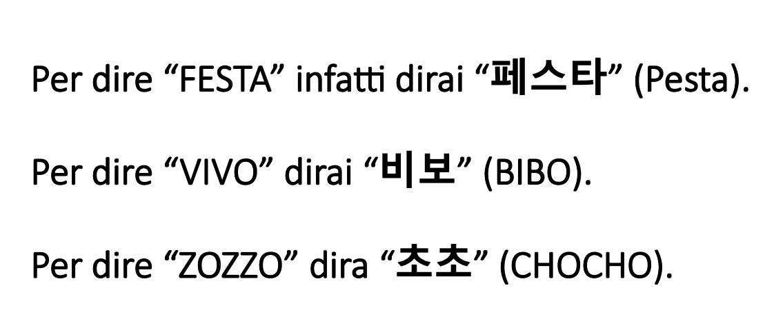
Chi è l’inventore dell’alfabeto coreano?
목차

Slide 49
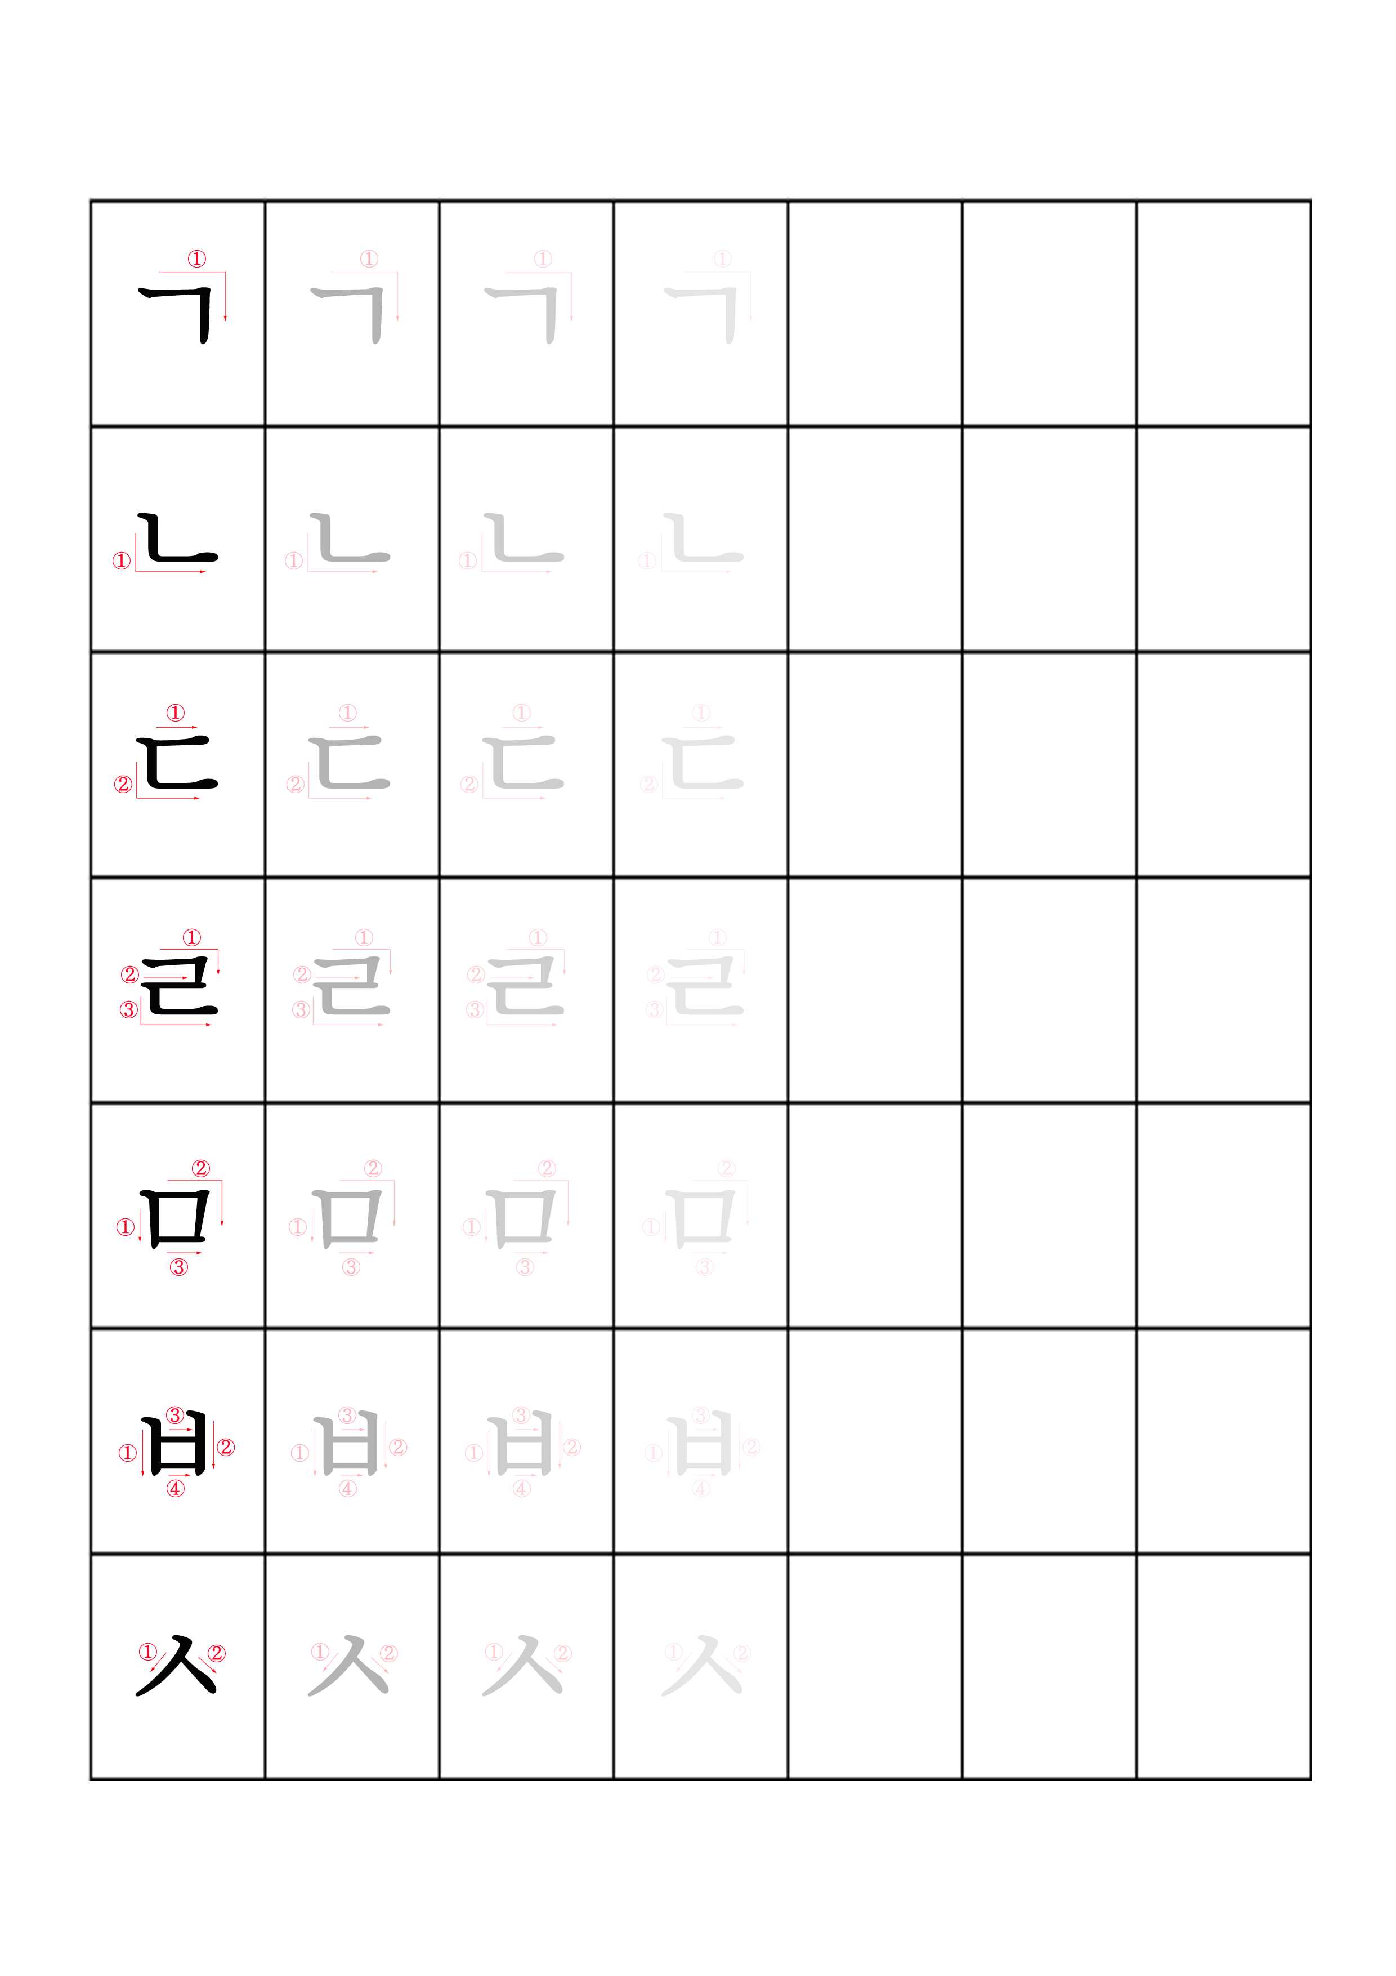
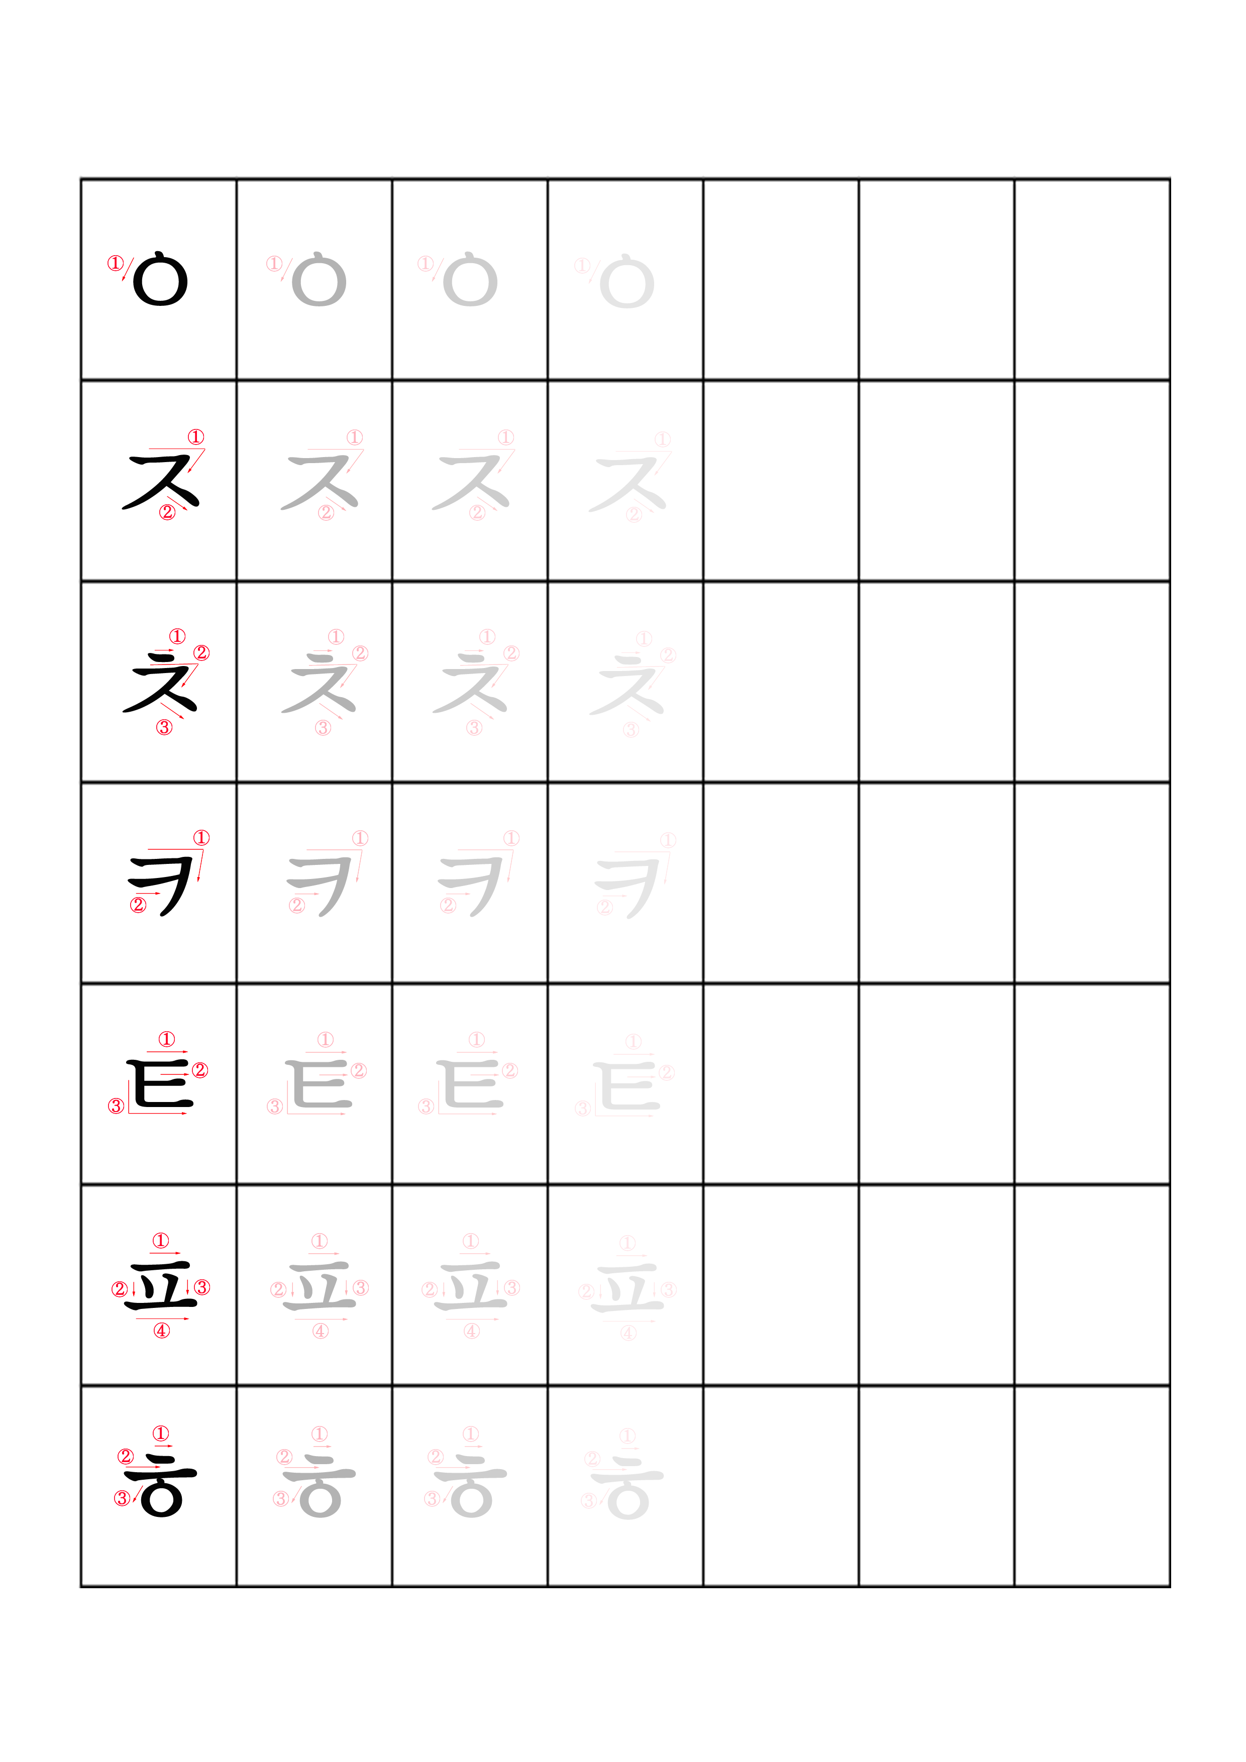
Chi è l’inventore dell’alfabeto coreano?
E ora! Facciamo esercitazioni!
Leggiamo e scriviamo le consonanti di base dell’Hangul
목차

Slide 50
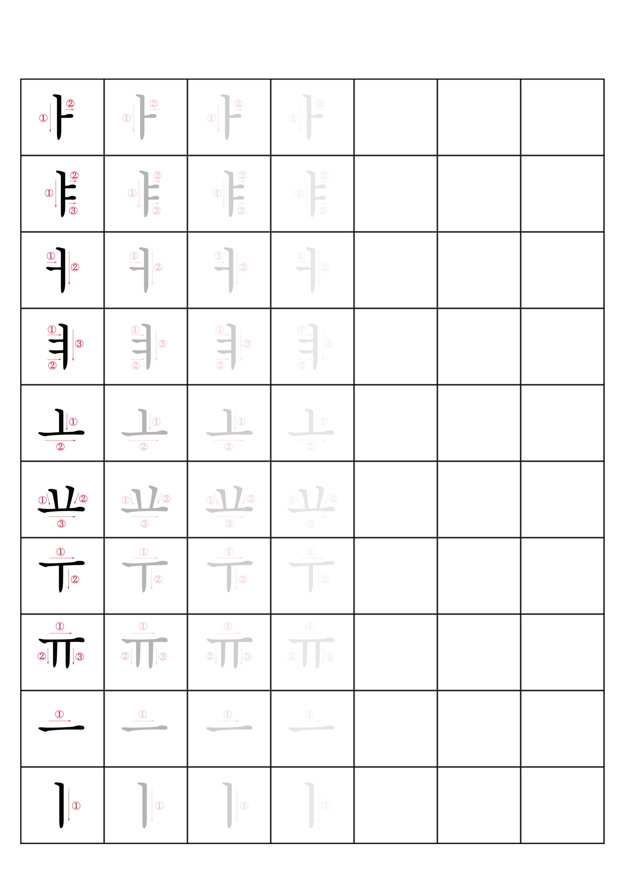
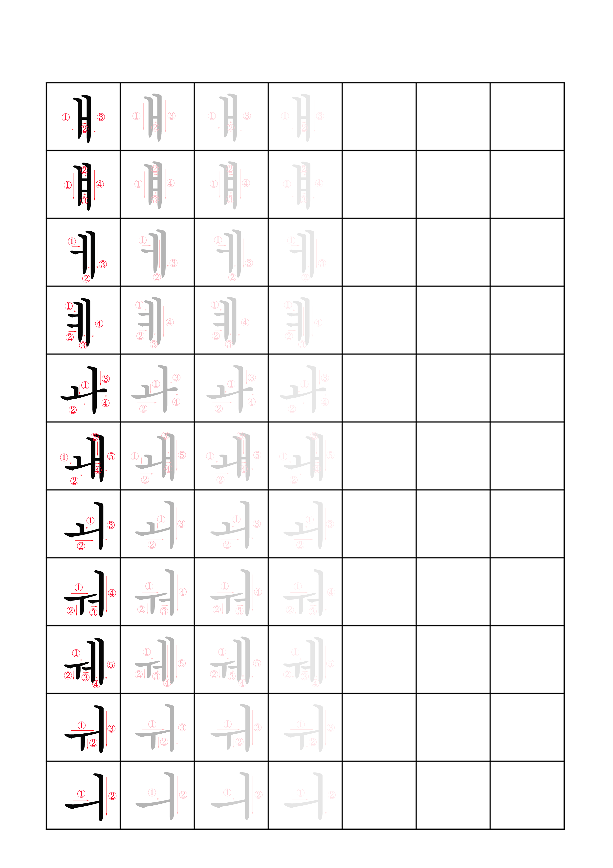
Chi è l’inventore dell’alfabeto coreano?
목차

Slide 51
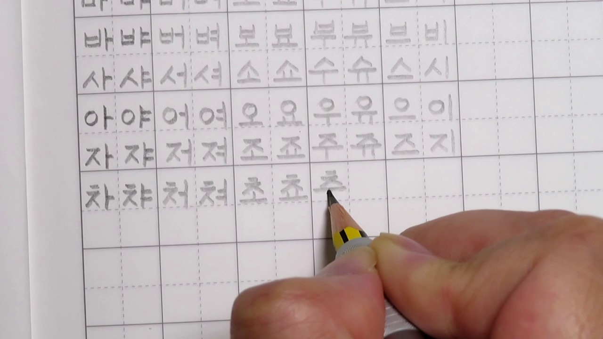
Chi è l’inventore dell’alfabeto coreano?
Capitolo 3
Sillabe
Ora che sappiamo l’alfabeto coreano
siamo pronti a “comporre le parole”! Ma come si fa?
목차

Slide 52
Chi è l’inventore dell’alfabeto coreano?
❌
ㅏ ㅣ ㅜ ㅗ ㅜ
목차
✅
ㅇ + ㅏ= 아

Slide 53

Chi è l’inventore dell’alfabeto coreano?
❌
ㅊㅑㅇㅗ
목차
✅
챠오

Slide 54

Chi è l’inventore dell’alfabeto coreano?
목차

Slide 55

Chi è l’inventore dell’alfabeto coreano?
Ci sono 9 possibili Jamo che possiamo creare
목차

Slide 56





Chi è l’inventore dell’alfabeto coreano?
목차

Slide 57

Chi è l’inventore dell’alfabeto coreano?
Dunque, questi erano le 9 JAMO possibili per la creazione di sillabe
Si parte da MINIMO di 2 caratteri (consonante+vocale) fino ad un massimo di 5 caratteri (molto raro)
목차
ㅏ, ㅗ, ㅣ da soli non va bene!
아, 오, 이 va bene!
ㅇ + ㅏ= 아
Consonante + vocale
Ng (muta)

Slide 58
Chi è l’inventore dell’alfabeto coreano?
Quindi, unendo più JAMO (quindi sillabe):
- comporrai le parole coreane!
Vediamo alcuni esempi!
사라 (2 jamo) = SA + RA —> Sara
키아라 (3 jamo) = CHI + A + RA —> Chiara
페데리코 (4 jamo) = FE + DE + RI + CO —> Federico
목차

Slide 59

Chi è l’inventore dell’alfabeto coreano?
목차

